Slide 1

Βασικές έννοιες
Πληροφορικής
Μέρος 2 • Δεδομένα, πληροφορίες και Πληροφορική
Notes:
Πηγές: Α1Μ1 Εισαγωγή στις Βασικές Έννοιες.pptx και σχολικά βιβλία Πληροφορικής Α΄ Γυμνασίου, ενότητα Α.1.Μ1.

Slide 2
Δεδομένα και πληροφορίες
Δεδομένα (Data)
Πληροφορίες (Information)
Τα αρχικά, «ακατέργαστα» στοιχεία που εισάγονται για επεξεργασία. Μπορεί να είναι αριθμοί, λέξεις, εικόνες ή ήχοι.
Τα αποτελέσματα που προκύπτουν από την επεξεργασία των δεδομένων και μας προσφέρουν χρήσιμη γνώση.
Δεδομένα + επεξεργασία = πληροφορίες
Notes:
Πηγές: Α1Μ1 Εισαγωγή στις Βασικές Έννοιες.pptx και σχολικά βιβλία Πληροφορικής Α΄ Γυμνασίου, ενότητα Α.1.Μ1.

Slide 3
Η επεξεργασία μετατρέπει δεδομένα σε πληροφορίες
Η επεξεργασία δεν είναι μόνο υπολογισμός.
Υπολογισμός
Ταξινόμηση
Πρόσθεση βαθμών
Ονόματα σε αλφαβητική σειρά
Αναζήτηση
Μετατροπή
Εύρεση αριθμού τηλεφώνου
Πλήκτρα σε γράμματα στην οθόνη
Notes:
Πηγές: Α1Μ1 Εισαγωγή στις Βασικές Έννοιες.pptx και σχολικά βιβλία Πληροφορικής Α΄ Γυμνασίου, ενότητα Α.1.Μ1.

Slide 4
Παράδειγμα: η σχολική εκδρομή
Το σχολείο μας αποφάσισε να πραγματοποιήσει μία εκδρομή. Στην εκδρομή θα λάβουν
μέρος οι 420 μαθητές του σχολείου μας και οι 30 καθηγητές του. Κάθε λεωφορείο
μπορεί να μεταφέρει μόνο μέχρι 50 επιβάτες. Πόσα λεωφορεία θα χρειαστούν;
Δεδομένα
Επεξεργασία
Πληροφορία
420 μαθητές
30 καθηγητές
50 θέσεις ανά λεωφορείο
420 + 30 = 450 άτομα
450 ÷ 50 = 9 λεωφορεία
Το σχολείο χρειάζεται 9 λεωφορεία.
Το αποτέλεσμα απαντά στο συγκεκριμένο ερώτημα.
Notes:
Πηγές: Α1Μ1 Εισαγωγή στις Βασικές Έννοιες.pptx και σχολικά βιβλία Πληροφορικής Α΄ Γυμνασίου, ενότητα Α.1.Μ1.

Slide 5
Παράδειγμα: μέσος όρος βαθμολογιών
Αν θέλω να υπολογίσω τον μέσο όρο των βαθμολογιών των 3 μαθημάτων ενός
μαθητή.
1
Δεδομένα
2
Επεξεργασία
3
Πληροφορία
4
Χρήση
Οι βαθμοί των 3 μαθημάτων
20, 15, 15
Άθροισμα και διαίρεση με 3
20+15+15=50
50/3=16.6
Ο μέσος όρος του μαθητή
16.6
Ερμηνεία της επίδοσης
Τα ίδια δεδομένα μπορούν να υποστούν διαφορετική επεξεργασία και να δώσουν διαφορετικές πληροφορίες.
Notes:
Πηγές: Α1Μ1 Εισαγωγή στις Βασικές Έννοιες.pptx και σχολικά βιβλία Πληροφορικής Α΄ Γυμνασίου, ενότητα Α.1.Μ1.

Slide 6
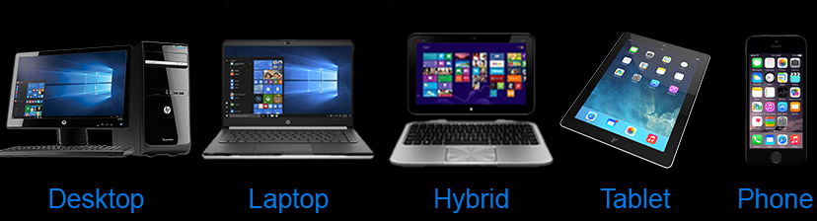
Τι είναι η Πληροφορική;
Η επιστήμη που ασχολείται με:
τη συλλογή πληροφοριών
την αποθήκευσή τους
την επεξεργασία τους
τη μετάδοσή τους
Σχέση με τον υπολογιστή
Ο Ηλεκτρονικός Υπολογιστής είναι το βασικό εργαλείο της Πληροφορικής, αλλά η Πληροφορική δεν περιορίζεται στην κατασκευή υπολογιστών.
Notes:
Πηγές: Α1Μ1 Εισαγωγή στις Βασικές Έννοιες.pptx και σχολικά βιβλία Πληροφορικής Α΄ Γυμνασίου, ενότητα Α.1.Μ1.

Slide 7
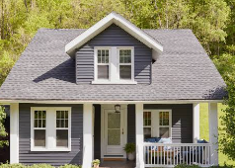

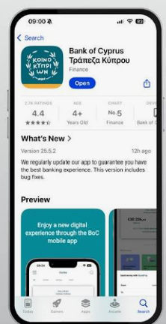

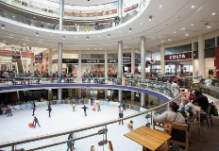


Πού χρησιμοποιούμε υπολογιστές;
Σπίτι
Σχολείο
Επικοινωνία, ψυχαγωγία, πληροφορίες
Μάθηση, βαθμολογίες, απουσίες
Νοσοκομείο
Τράπεζα
Ιατρικό ιστορικό και εξετάσεις
Λογαριασμοί και συναλλαγές
Κατάστημα
Κυβερνητικές υπηρεσίες
Προϊόντα, αποθήκη και αποδείξεις
Στοιχεία πολιτών και έκδοση εγγράφων
Online αγορές
Amazon, temu, shein
Notes:
Πηγές: Α1Μ1 Εισαγωγή στις Βασικές Έννοιες.pptx και σχολικά βιβλία Πληροφορικής Α΄ Γυμνασίου, ενότητα Α.1.Μ1.

Slide 8

Χρήσεις του υπολογιστή στο σπίτι
επικοινωνία με άλλους ανθρώπους
αναζήτηση πληροφοριών στο Διαδίκτυο
μουσική, ταινίες και παιχνίδια
δημιουργία και επεξεργασία εγγράφων
επεξεργασία φωτογραφιών και βίντεο
Άλλο ;;;
Ο υπολογιστής λειτουργεί ως εργαλείο επικοινωνίας, δημιουργίας και ψυχαγωγίας.
Notes:
Πηγές: Α1Μ1 Εισαγωγή στις Βασικές Έννοιες.pptx και σχολικά βιβλία Πληροφορικής Α΄ Γυμνασίου, ενότητα Α.1.Μ1.

Slide 9
Σύντομη ανακεφαλαίωση
Τα δεδομένα είναι τα αρχικά στοιχεία.
Η επεξεργασία μετατρέπει τα δεδομένα σε χρήσιμες πληροφορίες.
Η Πληροφορική μελετά τη συλλογή, αποθήκευση, επεξεργασία και μετάδοση πληροφοριών.
Ο υπολογιστής αποτελεί βασικό εργαλείο της Πληροφορικής.
Οι υπολογιστές χρησιμοποιούνται στο σπίτι, στο σχολείο και σε πολλούς επαγγελματικούς χώρους.
Τα δεδομένα αποκτούν αξία όταν η επεξεργασία τα μετατρέπει σε πληροφορίες.
Notes:
Πηγές: Α1Μ1 Εισαγωγή στις Βασικές Έννοιες.pptx και σχολικά βιβλία Πληροφορικής Α΄ Γυμνασίου, ενότητα Α.1.Μ1.

Slide 10
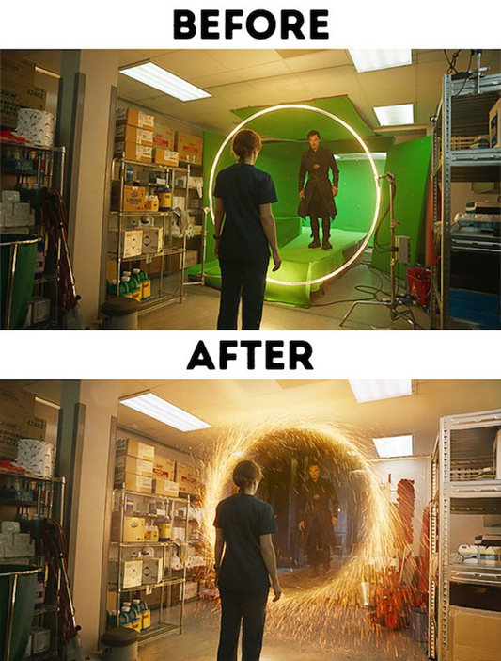
Ασκήσεις — Μέρος 2
Να απαντήσετε στις ακόλουθες ερωτήσεις του Φύλλου Εργασίας Α.1.Μ1:
3
Δεδομένα, επεξεργασία και πληροφορία στην εκδρομή
5
Μέσος όρος βαθμολογιών
6
Προτάσεις γ, ε και στ
7
Χρήσεις του υπολογιστή στο σπίτι
9
Χώροι και σκοποί χρήσης υπολογιστών
Σελίδες 11–13
Notes:
Πηγές: Α1Μ1 Εισαγωγή στις Βασικές Έννοιες.pptx και σχολικά βιβλία Πληροφορικής Α΄ Γυμνασίου, ενότητα Α.1.Μ1.

